Slide 1
Ohjeita Tulevaisuustaajuus-työpajan vetäjälle
Tarkemmat ohjeet työpajan fasilitoimiseen löydät Vetäjän käsikirjasta. Se on ladattavissa osoitteessa www.tulevaisuustaajuus.fi
  Käsikirjasta löytyvät myös työpajan aikataulutus ja puheosuudet. Puheosuudet on myös merkitty tähän PPT-esitykseen kunkin dian muistiinpanoihin
PPT-dioja voi muokata ja soveltaa tilanteen mukaan, esim. lyhentää ja tiivistää tai muokata esimerkkejä paremmin ryhmän kontekstiin sopiviksi. Voit myös kopioida tämän PPT-esityksen sisällöt omaan PPT-esitykseesi
  Tämä PPT-esitys on tehty erityisesti verkkotyöpajoja varten. Muistathan poistaa dioilta kaikki verkkotyöskenteltyyn viittavat ohjeistukset.
  Mikäli muokkaat Tulevaisuustaajuudesta oman versiosi, muistathan viitata alkuperäiseen versioon.
Mikäli järjestät verkkotyöpajan, voit katsoa mallia käyttämästämme Miro-pohjasta, johon löytyy linkki osoitteesta www.tulevaisuustaajuus.fi Myös monet muut verkkotyöskentelyyn tarkoitetut alustat toimivat hyvin.
Työpajanne tuotoksia tai oivalluksia voi jakaa sosiaalisessa mediassa aihetunnisteella #tulevaisuustaajuus
Heräsikö kysymyksiä? Ota yhteyttä tulevaisuustaajuus@sitra.fi

Slide 2

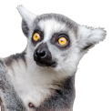
Aloitus
x.x.20xx
Ota mukava asento,
aloitamme hetken kuluttua
Notes:
Tulevaisuustaajuus on noin kolmen tunnin mittainen työpaja kaikille tulevaisuuteen vaikuttamisesta kiinnostuneille.
Menetelmä on kehitetty Sitrassa. Erilaisista osaajista koostuva kehittäjäryhmä on ollut sparraamassa menetelmän kehitystä. Tulevaisuustaajuuden tarkoituksena on lisätä ihmisten 1) kykyä kuvitella erilaisia tulevaisuuksia ja 2) toimia toivotun tulevaisuuden toteutumiseksi.
Tulevaisuustaajuuden materiaalit ovat avoimessa jaossa. Kuka tahansa voi ottaa ne käyttöön. Työpaja ei vaadi minkäänlaista aikaisempaa kokemusta tulevaisuusajattelusta. Tässä Tulevaisuustaajuuden periaatteet:
Tavoitteena popularisoida usein abstraktiksi koettua tulevaisuusajattelua, jotta yhä useampi organisaatio ja ihminen voisi hyödyntää sitä.
Tulevaisuusajattelu ei ole jotain irrallista, vaan tärkeä osa tämän päivän tekemistä.
Tulevaisuuteen vaikuttaminen on taito, jota voi kehittää.
Tulevaisuuskestävien ratkaisujen ja toimien täytyy perustua pitkän aikavälin ajatteluun.
Demokratian ja osallisuuden kannalta ei ole yhdentekevää, keiden ääni kuuluu tulevaisuuskeskustelussa.
Miksi?
”Tulevaisuus ei tapahdu, se tehdään”.
Taustalla on siis ajatus, että jotta siirtymässä kestävään yhteiskuntaan voidaan onnistua, on suuremmalla määrällä ihmisiä ja organisaatioita oltava kykyä ja halua toimia tuon kestävämmän yhteiskunnan puolesta.
Tässä työpajassa keskitymme lisäämään tulevaisuuteen vaikuttamisen osaamista.
Ideoimme myös tekoja haluttuun visioon pääsemiseksi, mutta niiden konkreettinen toteuttaminen, työsuunnitelmat ja kokeilut jäävät tämän työpajan ulkopuolelle.
Työpajassa
opitte tulevaisuusajattelun perusteita, esimerkiksi mahdollisuuslähtöistä ajattelua, haastamista ja kuvittelua
tulette tietoisiksi omista ja muiden oletuksista liittyen tulevaisuuteen
tunnistatte tulevaisuuteen nyt vaikuttavia asioita
käytte vuoropuhelua tulevaisuudesta ja kytkette visioinnin tämän päivän toimintaan
tunnistatte oman toimijuutenne
Miten?
Työpaja koostuu lyhyistä luennoivista osuuksista, keskusteluista ja yksilö- ja ryhmätehtävistä.

Slide 3
Mitä sinulle tulee mieleen tulevaisuudesta?
Notes:
Mitä sinulle tulee mieleen sanasta tulevaisuus?

Slide 4
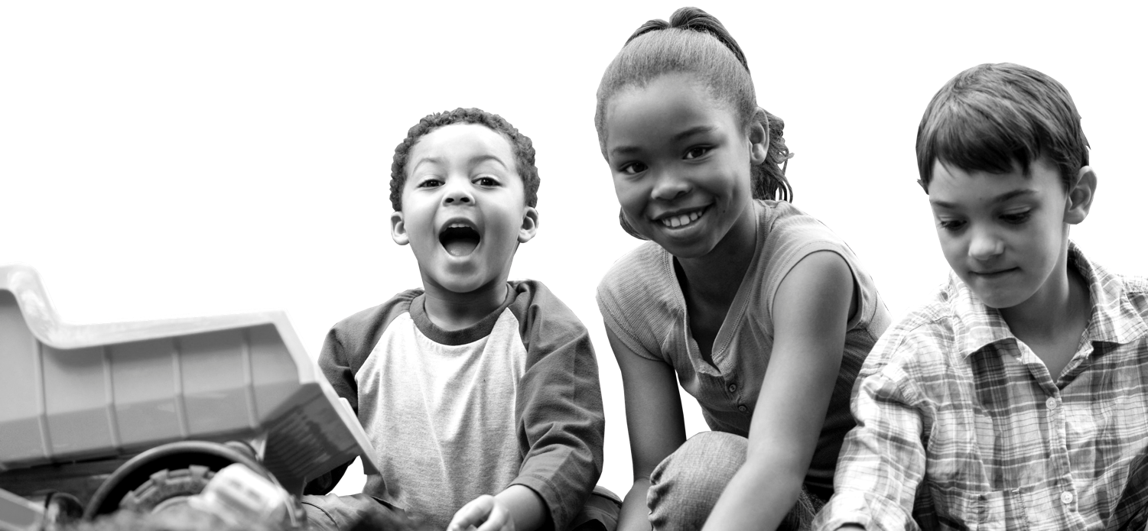
Mistä puhutaan, kun puhutaan tulevaisuudesta?
Tänään tähdätään vuoteen 2050, me ollaan silloin kolmikymppisiä!
Notes:
Tulevaisuus voi olla ajallisesti huomenna tai sadan vuoden kuluttua.
Nyt tähtäämme vuoteen 2050 eli 30 vuoden päähän. Se on tarpeeksi pitkällä, jotta voimme irtautua nykyhetken rajoitteista ajatellessamme tulevaisuutta.
Jos aikaperspektiivi tuntuu haastavalta, meillä on jo nyt esimerkkejä tavoista toimia tulevien sukupolvien hyvinvointia ajatellen.
Walesin tulevaisuuden sukupolvien komissaarin tehtävänä on ajaa niiden sukupolvien asiaa, jotka eivät ole vielä syntyneet.

Slide 5
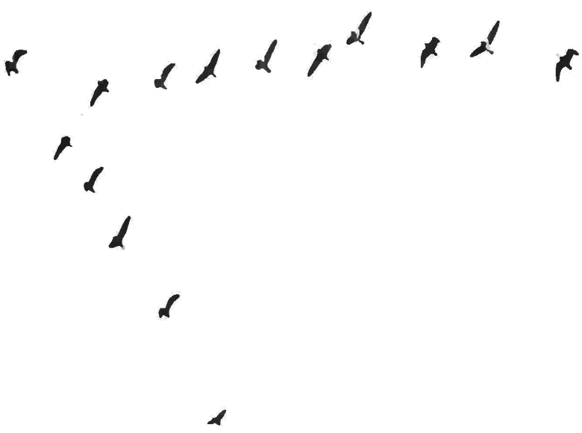
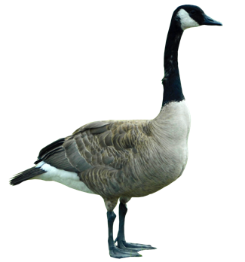
Kyynisyys, 3,5 % sääntö
3,5%
Notes:
Kyynisyys
Osa meistä saattaa tunnistaa kyynisyyden siitä, että mikä vaikutus minulla voi (muka) olla?
Antropologi Margaret Mead on sanonut: ”Älä koskaan epäile pienen, sitoutuneen ihmisryhmän kykyä muuttaa maailmaa. Se on itse asiassa ainoa tie muutokseen.”
3,5 prosentin sääntö
Maailmanhistoriassa on runsaasti esimerkkejä siitä, miten pienen ihmisryhmän tekemisestä on lähtenyt vyörymään mullistavia seurauksia – niin hyvässä kuin pahassa.
Yksi esimerkki on ns.”3,5 prosentin sääntö”, joka perustuu tutkimuksiin väkivallattomien kansalaisliikkeiden muutosvoimasta tilanteissa, jossa on pyritty vaihtamaan hallinto tai saavuttaamaan alueellinen itsemäärämisoikeus. Päähavainto on ollut se, että kun noin 3,5 prosenttia kansalaisista aktivoituu ja osallistuu liikehdintään, liikkeet onnistuvat tavoitteissaan ja saavuttavat merkittäviä poliittisia muutoksia

Slide 6
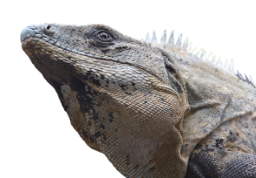
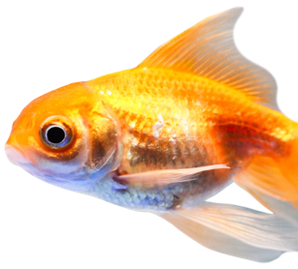
Päivän työtavat
Pienryhmät
Miro
Työskentelypohja yksilö-
ja pienryhmätöihin
Ryhmä 1:
Iguaanit
Ryhmä 2:
Kalat
Zoom
Yhteinen keskustelu ja pienryhmissä keskustelu breakout-roomseissa
Jne.
Yhteensä x ryhmää
Notes:
Jaamme teidät tänään pienryhmiin, joissa tulette työskentelemään työpajan aikana.
Työpaja etenee melko sutjakasti. Olennaista on, että teette, ettekä jumiudu tehtäviin liiaksi.

Slide 7

Pelisäännöt
Kuuntele toisia, älä keskeytä tai käynnistä sivukeskusteluja.
Liity toisten puheeseen ja käytä arkikieltä.
Ole läsnä ja kunnioita toisia sekä
avointa ideoinnin ilmapiiriä.
Samaa mieltä ei tarvitse olla, mutta
suhtaudutaan kaikkien mielipiteisiin rakentavasti.
Kuljetaan yhdessä kohti konkretiaa,
otetaan askeleita muutoksen tekemiseen.
Notes:
Sovellamme Tulevaisuustaajuuteen näitä työskentelyn pelisääntöjä (sovellettu Erätauko-työkalun rakentavan keskustelun pelisäännöistä ). Koska ajatukset tulevaisuudesta ovat aika henkilökohtaisiakin, on erityisen tärkeää luoda työskentelylle turvallinen tila.
Kuuntele toisia, älä keskeytä tai käynnistä sivukeskusteluja.
Liity toisten puheeseen ja käytä arkikieltä.
Ole läsnä ja kunnioita toisia sekä avointa ideoinnin ilmapiiriä.
Samaa mieltä ei tarvitse olla, mutta suhtaudutaan kaikkien mielipiteisiin rakentavasti.
Kuljetaan yhdessä kohti konkretiaa, otetaan askeleita muutoksen tekemiseen.

Slide 8
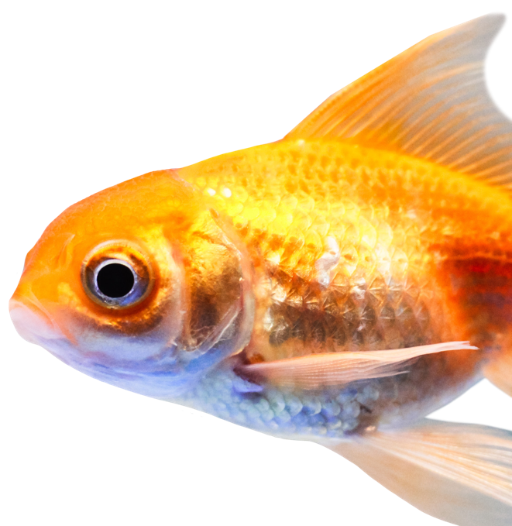
Virittäydytään työskentelyyn
Miten käytännössä?
Avaa Miro (linkki chatissa)
Käydään yhdessä läpi Miro
Kirjoita nimesi ja tervehdys koko ryhmälle ensimmäiselle “framelle”
Miten tää homma toimii?

Slide 9
Tulevaisuustaajuuden rakenne
!
Intro: Miksi muutoksentekijä tarvitsee tulevaisuusajattelua?
1
Haasta olemassa olevia oletuksia tulevaisuudesta
PIDÄMME
10 MIN
TAUON
2
Kuvittele toivottava tulevaisuus
3
Toimi ja vaikuta tulevaisuuteen
Notes:
Aluksi viritämme sinut oikealle taajuudelle lyhyen luento-osuuden muodossa, jotta pääset mukavasti matkaan mukaan.
Sen jälkeen lähdemme haastamaan tulevaisuusoletuksia. Haastaminen on erityisen tärkeää, koska oletuksemme tulevaisuudesta ohjaavat meidän ajatteluamme, päätöksentekoa ja toimintaa.
Sitten kuvittelemme. On vaikea toteuttaa sellaista tulevaisuutta, jota emme pysty edes kuvittelemaan. Toivottaville tulevaisuuskuville on suuri tarve.
Lopuksi otamme ensi askeleet toivotun tulevaisuuden suuntaan - siitä se matka sitten vasta alkaakin.
Älä huoli, jos et muista tätä rakennetta. Kuljetamme sinua mukana koko matkan ajan, etkä voi pudota kyydistä.

Slide 10

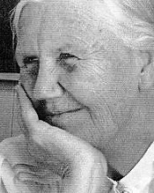
Elise Boulding
IPRA Foundation
Notes:
Tarina tulevaisuusajattelusta ja muutoksen tekemisestä
Aloitamme tarinalla eräästä vaikuttavasta naisesta. Tarina kertoo sekä tulevaisuusajattelusta että muutoksen tekemisestä.
Norjajalaissyntyinen sosiologi Elise Boulding osallistui toisen maailman sodan jälkeen rauhanliikkeen konferenssiin. Hän kysyi siellä järjestetyssä paneelikeskustelussa aseistariisunnan asiantuntijoilta, miltä maailma ilman aseita näyttäisi ja miten se toimisi. Kukaan asiantuntijoista ei oikein osannut vastata.
Boulding tajusi, että rauhanliike pyrki edistämään rauhaa ilman että tiesi, miltä rauhanomainen maailma näyttäisi: ”He eivät tienneet, mitä tavoittelivat. Maailma olisi vain vailla aseita ja sotaa. Mutta millainen yhteiskunta silloin olisi? Millaisia sen instituutiot?”
Boulding ryhtyi pitämään työpajoja, joissa kuviteltiin maailmaa ilman aseita. Työpajoissa osallistujia pyydettiin matkaamaan mielessään 30 vuotta tulevaisuuteen ja kuvailemaan, millaiselta maailma ilman aseita todella näyttäisi. Yhteisen keskustelun jälkeen osallistujia pyydettiin ”muistelemaan tulevaisuutta” eli kuvaamaan, miten tällaiseen maailmaan oli päästy. Lopuksi osallistujat päättivät, mitä he aikovat tehdä juuri nyt.
Tällä oli merkittävä vaikutus osallistujiin ja heidän ajatteluunsa.
Haastaminen ja kuuntelu luovat siis pohjan tulevaisuuksien kuvittelulle, mutta yksinään ne eivät riitä muutoksen tekemiseen. Se vaatii myös konkreettisten suunnitelmien laatimista, käsien laittamista saveen, muiden ihmisten mukaan innostamista - kaikkea sitä aikaa vievää ahertamista.
Tänään me pyrimme tekemään kaikkea mitä Elisekin - ja moni muu muutoksentekijä teki: haastamaan oletuksia tulevaisuudesta, kuvittelemaan parempaa huomista ja ryhtymään myös toimeen.

Slide 11
”Mitä jos maailmassa ei olisi aseita?”
Elise Boulding
Notes:
Kysymisen tärkeydestä
- Palataan vielä hetkeksi Elisen tarinan pariin. Elise uskalsi kysyä vaikean kysymyksen. Kysymys itsessään ei muuttanut maailmaa, mutta se avarsi rauhanliikkeen piirissä työskennelleiden ajatuksia siitä, mitä kaikkea tulevaisuus voisi olla - ja innosti heidät työskentelemään entistä sitoutuneemmin tämän toivottavan tulevaisuuden eteen.

Slide 12
Mitä jos…
Mitä jos kaikki voisivat saada lainaa, köyhätkin?
Mitä jos meillä ei olisi jätettä?
Mitä jos kaikki lapset pääsisivät kouluun?
Mitä jos toisiaan vastaan sotineet maat muodostaisivatkin yhteisön?
Mitä jos kaikilla olisi oikeus omaan kotiin, asunnottomillakin?
Notes:
Tässä on muutamia esimerkkejä kysymyksistä, joita jonkun tai joidenkin on täytynyt pohtia
Mitä jos kaikki voisivat saada lainaa, köyhätkin?
Mikroluoton käsitteen luojan Muhammad Yunuksen on täytynyt pohtia tätä
Mitä jos toisiaan vastaan sotineet maat muodostaisivatkin yhteisön?
Jean Monnetin, yhden EU:n perustajista on täytynyt pohtia tätä kysymystä
Mitä jos ei olisi jätettä?
Mitä jos kaikki maailman lapset pääsisivät kouluun?

Slide 13
Virittäydytään tulevaisuustaajuudelle
Miten käytännössä?
Saat keksiä yhden tai useamman “Mitä jos…” -kysymyksen, joka veisi kohti tulevaisuutta, jonka haluat ja joka pakottaa ajattelemaan jotakin asiaa hiukan uusiksi. Kysymys voi liittyä mihin tahansa teemaan.
Kirjoita “Mitä jos” -kysymyksesi Miroon.
Teemme kaikki tämän samaan aikaan. Jos on vaikea keksiä mitään, inspiroidu muiden kysymyksistä - löydät sieltä varmasti jonkun ajatuksenpätkän mihin tarttua!
PSST!
Nyt ei ole paineita tietää vastauksia,
vain vapaus kysyä!
Notes:
Millaisia asioita itse voisit haastaa tai ajatella toisin?
Nyt ei ole paineita tietää vastauksia, vain vapaus kysyä!
Purku
Tämän harjoituksen tarkoituksena oli osoittaa, että muutoksen lähtökohtana on uskallus haastaa, kysyä “mitä jos”.

Slide 14
Tulevaisuusajattelu
Tulevaisuuksia on monia.
Voimme vaikuttaa niihin.
Meillä on vastuu ajatella pidempää aikaväliä.
Notes:
Äsken harjoittelimme tulevaisuusajattelua käytännössä kysymällä ”Mitä jos…” -kysymyksiä
Jos tulevaisuusajattelun kiteyttää kolmeen asiaan, ne olisivat nämä.
1) Tulevaisuuksia on monia. Tulevaisuutta siis kannattaa ajatella monikossa. Ei ole vain yhtä rataa, jota olemme kulkemassa, vaan nykyhetken teot ja päätökset vaikuttavat siihen, minkälaiseksi tulevaisuus muodostuu. Toisaalta myös se mitä ei tehdä, vaikuttaa.
2) Voimme vaikuttaa tulevaisuuteen, sillä tulevaisuus ei vain tapahdu.
3) Meillä on vastuu ajatella pidempää aikaväliä. Tämä liittyy erityisesti tuleviin sukupolviin. Me emme voi keskittyä vain nykyhetkeen, vaan meillä on myös velvollisuus toimia sen puolesta, että tulevaisuus on parempi, ei huonompi kuin nyt.

Slide 15
Tulevaisuustötterö
Mahdolliset
Uskottavat
Todennäköiset
Toivottavat
Skenaariot
Villit kortit
Soveltaen: Voros 2017
Notes:
Tulevaisuutta voi ajatella tötterönä, jossa nykyhetkestä avautuu erilaisia tulevaisuuksia.
Tulevaisuuksia on siis useita ja joitain niistä pidämme todennäköisinä, joitain uskottavina ja joitain mahdollisina.
Kiinnostavaa on se, mitä pidämme toivottavina tulevaisuuksina – minne oikeastaan haluamme mennä. Tämän takia tehdään esimerkiksi skenaarioita, joiden avulla pyritään tekemään näkyväksi ja hallittavaksi tulevaisuuteen liittyvää epävarmuutta.
Villit kortit ovat yllättäviä tapahtumia, joita täytyy yrittää huomioida, mutta joiden ennakoiminen voi olla todella vaikeaa.

Slide 16
Tulevaisuustötterö on usein liian kapea
Trump
Mahdottomat tai uskomattomat
Korona
Mahdolliset
Uskottavat
Todennäköiset
Toivottavia tulevaisuuksia
Kuvauksia toivottavista
tulevaisuuksista
Brexit
Villien korttien ajattelu läpi
Soveltaen: Voros 2017
Notes:
Perinteinen tulevaisuustötteröajattelu ei kuitenkaan ole paras tähän hetkeen, jota leimaa monimutkaisuus ja epämääräisyys.
Tulevaisuustötterömme – eli tapamme ajatella tulevaisuutta – on liian kapea eli pidämme uskottavana ja todennäköisenä aivan liian pientä joukkoa erilaisia mahdollisuuksia.
Siksi yllätymme, kun tapahtuukin jotain odottamatonta (Brexit, korona...).
Siksi nyt on tarpeen laajentaa ajatuksiamme tulevaisuudesta ja ajatella mahdottomia tai uskomattomia tulevaisuuksia. Kannattaa siis haastaa oletuksia ja avartaa omaa ajatteluaan tulevaisuudesta.
On myös tärkeää pohtia, mikä oikeastaan on toivottavaa tulevaisuudessa. Uhkakuvista ei ole tällä hetkellä pulaa, mutta innostavista ja toiveikkaista tulevaisuuskuvista on.

Slide 17

Haasta-osio
!
Haasta olemassa olevia oletuksia tulevaisuudesta
Ai miks? Koska ajatuksemme tulevaisuudesta ohjaavat toimintaamme nykyhetkessä.
1
2
3
Notes:
Haasta
Työpajan ensimmäisessä ryhmätyössä pääsemme haastamaan.
Ajatuksemme tulevaisuudesta ohjaavat toimintaamme nykyhetkessä.
Ilman vanhojen näkemysten ja oletusten haastamista saatamme päätyä tulevaisuuteen, joka ei vastaa omia arvojamme.

Slide 18
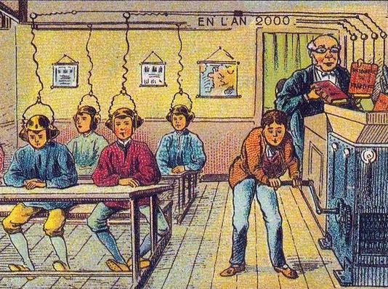
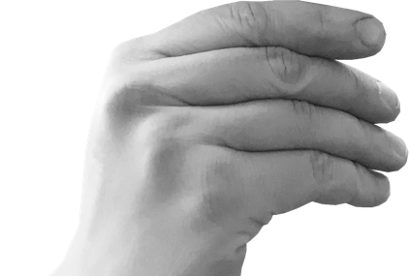
Tulevaisuuskuva
Notes:
Tulevaisuusoletukset
Tulevaisuudesta tehtävien oletusten voima piilee siinä, miten ne vaikuttavat ajatuksiimme ja sitä kautta toimintaamme nykyhetkessä.
Kuva on ranskalaisen taiteilijan näkemys vuodelta 1901 siitä, miltä koululuokassa näyttää vuonna 2000.
Luokassa näyttää olevan vain poikaoppilaita. Oppilailla on päässään jonkinlaiset kuulokkeet, yksi oppilaista pyörittää tiedon myllyä, josta opettajan sinne kaatamat kirjat jotenkin siirtyvät oppilaiden päähän. Kuva on melko teknologiapainotteinen niin kuin tulevaisuuskuvat ja -oletukset usein ovat.
On myös mielenkiintoisia katsoa minkä on oletettu pysyvän samana: oppilaat istuvat esimerkiksi riveissä ja opettaja korokkeella. Vaikka luokkahuone ei ihan tältä näytäkään tänä päivänä, tämän tyyppiset näkemykset ovat vaikuttaneet koulun kehittämiseen.
Kuvan lähde: https://commons.wikimedia.org/wiki/Category:France_in_XXI_Century_(fiction)#/media/File:France_in_XXI_Century._School.jpg

Slide 19
Haasta oletuksia tulevaisuudesta
Tehtävä 1: Miten käytännössä?
Jakaudumme ryhmiin 10 minuutiksi.
Jokainen ryhmä saa yhden äänimuotoisen tulevaisuusoletuksen, linkki siihen löytyy Mirosta. Kuunnelkaa tulevaisuuskuunnelma ensin yksin.
Tarkastelkaa kuunnelmaa eräänä hahmotuksena tulevaisuudesta
Keskustelkaa pienryhmissä
  Tunnistatteko tämänkaltaisen oletuksen tulevaisuudesta? Ajatteletko itse näin?
  Haastakaa: millaisiin oletuksiin se perustuu?
Kysymykset ovat näkyvillä myös Mirossa
Palaamme 10min jälkeen tähän yhteiseen ryhmään
Notes:
Tehtävä
Pääsette seuraavaksi ryhmänne kanssa pureutumaan johonkin tulevaisuusoletukseen hieman tarkemmin ja haastamaan sitä. Oletukset perustuvat yleisiin, stereotyyppisiin näkemyksiin mahdollisista tulevaisuuksista .
Keskustelkaa pienryhmissä
1) Tunnistatteko tämänkaltaisen oletuksen tulevaisuudesta? Ajatteletko itse näin?
2) Haastakaa: millaisiin oletuksiin se perustuu?
Mitä sitten kannattaa haastaa? Meillä on oletuksia tulevaisuuksista, joista on hyvä olla tietoinen ja jotka vaikuttavat toimintaamme.
PURKU
Nyt pääsitte ryhmässä haastamaan vain yhtä tulevaisuusoletusta. Kaikkia muitakin tulevaisuuteen liittyviä oletuksia tai väitteitä kannattaa haastaa.
Jos sidotaan äskeinen omaan ajatteluun: millaisia oletuksia itse teet tulevaisuuksista?
Kysymys ryhmälle chattiin: millaisia omia oletuksia harjoitus toi mieleen?

Slide 20
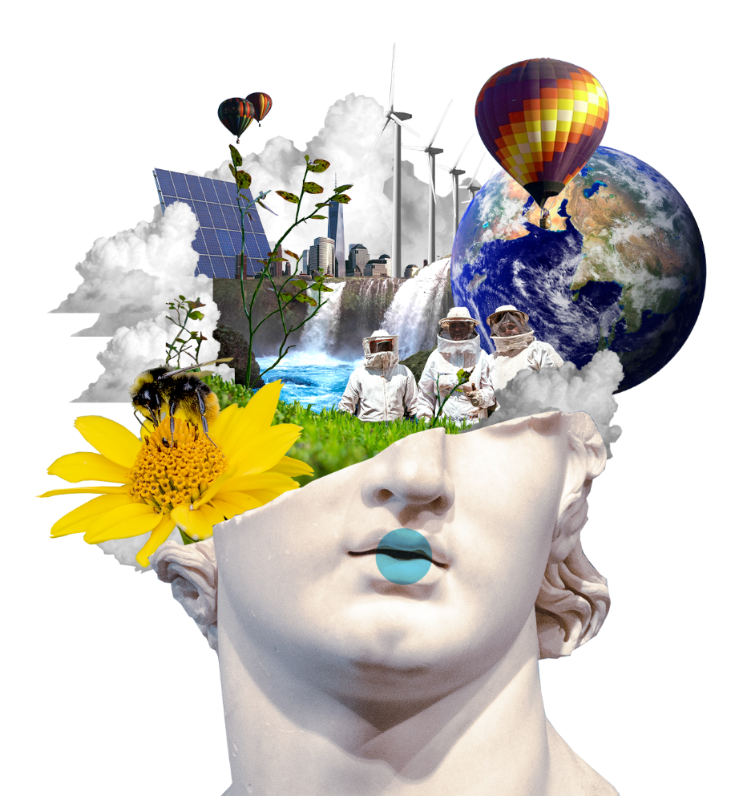
Kuvittele-osio
!
1
Kuvittele toivottava tulevaisuus
Ai miks? Koska on vaikea toteuttaa sellaista tulevaisuutta, jota emme pysty edes kuvittelemaan.
2
3
Notes:
Nyt siirrymme työpajan toiseen osioon eli kuvitteluun.
Oletusten haastamisella raivattiin tilaa kuvittelulle.
Ilman toivottavien tulevaisuuksien kuvittelua meidän on vaikeaa sitoutua haluttuun muutokseen ja tehdä tekoja, jotka auttavat meitä pääsemään haluttuun lopputulokseen.
Aina kun maailmaa on muutettu, on täytynyt myös kuvitella, miltä parempi liikennejärjestelmä, koulutus tai vähemmän aseita sisältävä maailma oikein näyttäisi.
Yuval Noah Harari kirjoittaa tunnetussa kirjassaan Homo Sapiens: “Sikäli kun tiedämme, vain me sapiensit pystymme puhumaan asioista, joita emme ole koskaan nähneet, koskettaneet tai haistaneet.”
Kuvittelu on ihmisten supervoima, joka erottaa meidät muista eläimistä.
Samat alueet aivoissamme aktivoituvat silloin kun muistamme menneisyyttä tai kuvittelemme tulevaisuutta. Tulevaisuuden kuvittelu liittyy siis kykyymme muistaa
Tutkijat saivat ensimmäisiä viitteitä tästä hoitaessaan muistinmenetyksestä kärsiviä potilaita. Kun potilas oli menettänyt kyvyn muistaa mennyttä, vaikutti siltä, että hän oli menettänyt samalla myös kykynsä kuvitella tulevaa.
Extratietoa, jota voit halutessasi hyödyntää:
Tutkijat yrittävät edelleen selvittää, miten eri aivojen alueet liittyvät muistamis- ja kuvitteluprosesseihin, mutta suurilta osin kysymys on ikään kuin kohtausten ja maiseman rakentamisesta mielessä. Jokainen voi muistaa faktoja, mutta usein kun tietoisesti muistelee, muistaa jonkin kohtauksen tai näkymän menneestä. Ihmisellä on esimerkiksi kyky muistaa ääniä, hajuja ja tuntea tilanteessa koettuja tunteita uudelleen.
Samaan tapaan, kun kuvittelemme tulevaa, pyrimme eläytymään johonkin mitä voisi olla. Parhaimmillaan kuvittelun avulla pääsemme luomaan mielessämme kuvan, joka voi olla yhtä tarkka kuin muisto.

Slide 21
Ennen kuin kuvittelemme, muistellaan hetki.
Notes:
Katsotaan hetki menneisyyteen: mitä kaikkea 1900- ja 2000-luvulla on tapahtunut, joka on vaikuttanut siihen, millainen on maailma vuonna 2021? Harjoituksen tarkoituksena on toisaalta herätellä aivojemme aktivoitumaan myös tulevaisuusajatteluun, mutta myös auttaa hahmottamaan pitkää aikaväliä.

Slide 22
Miten maailma on muuttanut meitä?
Tehtävä 2: Miten käytännössä?
Mennään yhteiselle Miro-alustalle ja tehdään tämä harjoitus yhdessä yhtäaikaa
Merkitse aikajanalle post it -lapulla
  Katse menneisyyteen: Millaiset asiat ovat vaikuttaneet siihen minkälainen nykyhetki on?
  Katse tulevaisuuteen: Mitkä tämän hetken asiat vaikuttavat tulevaisuuteen?
1940
1960
1980
2000
2020
Peruskoulu kaikille
Berliinin muurin murtuminen
Suomesta EU-jäsen
Nyhtökaura
Notes:
Aikajana
Katse menneisyyteen: Millaiset asiat ovat vaikuttaneet siihen, minkälainen nykyhetki on?
Katse tulevaisuuteen: Mitkä tämän hetken asiat vaikuttavat tulevaisuuteen?
PURKU
Äskeinen harjoitus teki näkyväksi, miten maailma on muuttunut ennenkin.
Ideana oli avartaa ajatteluamme siitä, mitä kaikkea yllättävää ja uskomatonta menneisyydessä on tapahtunut, joka on vaikuttanut siihen, millainen yhteiskunta nyt on.
Merkitsemällä janalle tällä hetkellä tunnistamiamme asioita, saamme osviittaa siitä, minkälaiset asiat tai ilmiöt vaikuttavat tulevaisuuteen.
Nyt tunnistamiemme asioiden lisäksi on iso joukko niitä mahdottomia ja uskomattomia juttuja, joita emme pysty ennakoimaan tai tunnistamaan tässä hetkessä.

Slide 23
Mitä teemme
1
2
3
Kuvitellaan ensin yksin
Keskustellaan ja tunnustellaan
Valitaan yhteinen suunta
4
5
Työstetään suuntaa
Ideoidaan tekoja
Notes:
Tulevaisuuden kuvittelu
Seuraavassa harjoituksessa matkaamme tulevaisuuteen ja kuvittelemme toivottavia tulevaisuuksia.
Joskus lyhytkin harjoitus voi viedä omaa ajattelua eteenpäin ja erityisen havahduttavaa on, kun saa nähdä toistenkin aatoksia.

Slide 24
Kuvittele toivottava tulevaisuus
Tehtävä 3: Miten käytännössä?
Nyt saat työskennellä n. 7 min itsenäisesti.
Ota kynä ja paperia tai avaa tyhjä tiedosto.
Valitse teema, jota käsittelet visiossasi. Mieti, mitä sellaista hyvää on nykyhetkessä mitä haluat vahvistaa, jotta tulevaisuus olisi parempi?
Kirjoita millä tavoin tulevaisuus olisi parempi ja kenelle? Yritä olla mahdollisimman konkreettinen.
  Haluan vahvistaa mitä, jotta vuonna 2050 mikä on eri tavalla / mitä on tapahtunut / millainen maailma on.
Notes:
Kuvittelun avulla tavoitteena on vahvistaa mahdollisuuslähtöistä ajattelua.
Pitäen nyt mielessä edellisissä harjoituksissa harjoitellut kaksi asiaa: oletusten haastaminen ja pitkän aikavälin ajattelun menneestä nykyisyyteen – millainen voisi olla toivottava tulevaisuus ja mitä haluat vahvistaa, jotta sitä kohti päätäisiin? Valitse ensin teema, jota käsittelet visiossasi
Kirjoittakaa visionne tulevaisuudesta muotoon ”Haluan vahvistaa mitä, jotta vuonna 2050 mikä on eri tavalla / mitä on tapahtunut / millainen maailma on”.
Vaikka kuvittelu on ihmisen supervoima, niin se on meille vaikeaa. Rationaaliseen ajatteluun harjaantuneina meille voi olla vaikea heittäytyä kuvittelun maailmaan. Nyt antakaa kuitenkin mennä!
Kuvitellaan ajallisesti vuotta 2050. Pyrkikää konkreettisuuteen, sillä se auttaa työpajan jatkovaiheissa. Tarkemmat ohjeet löytyvät dialta.

Slide 25
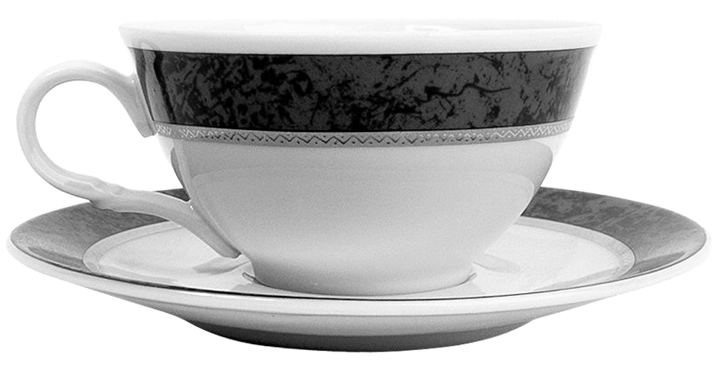
Tauko
10 min

Slide 26
Jaetaan ajatuksiamme tulevaisuudesta pienryhmässä ja etsitään yhteinen suunta
Tehtävä 4: Miten käytännössä?
Jakaudumme pienryhmiin 20 minuutiksi.
Kirjoittakaa jokainen visiovirkkeenne Miroon.
Keskustelkaa: Mikä on yhteistä? Mikä erilaista? Kenen kannalta visiot ovat toivottavia?
  Keskustelusäännöt: Kuuntele. Ole kiltti toisille. Hyväksy erilaiset näkemykset ja kunnioita niitä.
Valitkaa yhteinen visio äänestämällä: jokaisella on kolme ääntä (=palluraa) käytössään.
Kirjoittakaa Miroon valitsemanne toivottavan tulevaisuuden pohjalta napakka, mahdollisimman konkreettinen visio muodossa:
  “Vuonna 2050 kuka/mikä/missä + verbi + mitä”
  (esim. “Vuonna 2050 jokaisen suomalaisen hiilijalanjälki on 80 % pienempi kuin nyt”)
Lopuksi palaamme jälleen yhteiseen, isoon ryhmään.
Notes:
Nyt siirrymme vaiheeseen, jossa teidän pitäisi löytää ryhmissä yhteinen suunta, jonka parissa jatkatte tämän työpajan loppuun.
Yhteisen vision kiteyttäminen ei ole helppo tehtävä, joten suhtautukaa tähän harjoituksena.
Kun olette jakaneet visioitanne tulevasta, äänestäkää. Kun olette tehneet valinnan, pyrkikää muokkaamaan siitä mahdollisimman konkreettinen visio: “Vuonna 2050 kuka/mikä/missä + verbi + mitä”.
Välttäkää sellaista kompromissivisiota, johon yhdistätte kaikkien toiveet.
Tässä on yksi esimerkki visiosta, joka liittyy tavallisten ihmisten hiilijalanjäljen pienentämiseen: “Vuonna 2050 jokaisen suomalaisen hiilijalanjälki on 80 % pienempi kuin nyt.”

Slide 27
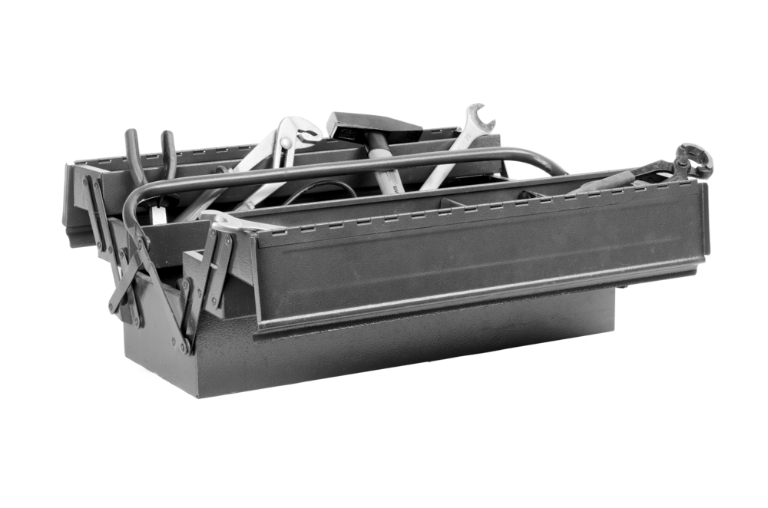
Toimi-osio
!
1
2
Toimi ja vaikuta tulevaisuuteen.
Ai miks? Koska maailma muuttuu vain tekemällä.
3
Notes:
Työpajan neljännessä ja viimeisessä osuudessa pureudumme keinoihin: miten minä ja organisaationi voin olla muutoksentekijä?
Kuka tahansa voi olla muutoksentekijä. Mutta muutoksen tekeminen edellyttää tulevaisuusajattelua: kykyä hahmotella mielikuvaa toivotusta tulevaisuudesta ja keinoista sen saavuttamiseksi.

Slide 28
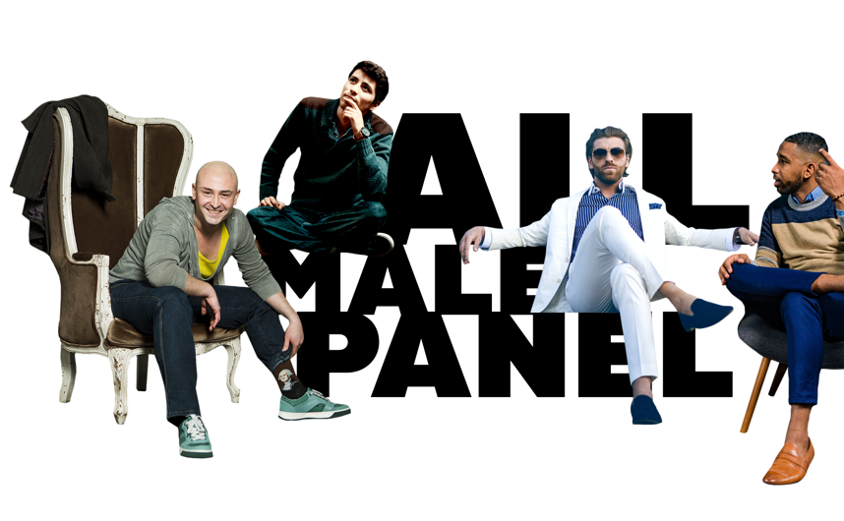

Tarina meemistä, joka vaikutti ajatusmalleihin
Tutkija Saara Särmän David Hasselhoff -meemin myötä "miespaneeleista" kasvoi kansainvälistä mainetta niittänyt viraali-ilmiö.
Notes:
Kerron alkuun tarinan eräästä keinosta vaikuttaa.
Ei yksi twiitti muuta maailmaa, mutta onnistuneella somevaikuttamisella voi saada paljon aikaan.
Kansainvälisen politiikan tutkijan Saara Särmä kyllästyi katselemaan miespaneeleita. Hän rupesi keräämään tumblr-sivustolleen kuvia paneelikeskusteluista, joissa oli keskustelemassa pelkkiä miehiä. Aineistoa kertyi nopeasti ja paljon.
Jossain vaiheessa Särmä keksi, että vastaavien tapauksien näkyväksi tekeminen voisi toimia huumorin kautta. Syntyi "All Male Panel" -meemi, jossa maskuliinisuuden ruumiillistuma näyttelijä David Hasselhoff näyttää peukkua järjestäjille, jotka ovat saaneet aikaan miespaneelin.
Särmä ei suinkaan ollut ensimmäinen, joka oli kiinnittänyt aiheeseen huomiota, mutta vasta hänen meeminsä myötä ilmiöstä kasvoi kansainvälistä mainetta niittänyt viraali-ilmiö, josta tekivät juttuja useat kansainväliset mediat.
Meemissä on huumoria, uutuusarvoa, yksinkertaisuutta ja tarttumapintaa monien arkipäiväisiin kokemuksiin. Sen voi omaksua ja jakaa eteenpäin hetkessä. Siihen kytkeytyy myös varsin yksinkertainen toimintakehotus: miespaneeli harvoin on pakon sanelema vaihtoehto, vaan tiedostamaton helppo valinta.
Särmän tumblr-sivustolla miespaneeleita on onniteltu jo yli 2000 kertaa, sosiaalisessa mediassa päivittäin.

Slide 29
Muutoksen tasot
3
Ajattelumallit
VAIKUTUSTEN LAAJUUS
2
Rakenteet
1
Mukaillen: Laininen 2018;
O´Brien & Sygna 2013;
Sharma 2007.
Käyttäytyminen
Notes:
Muutoksentekemisen eri tasot
Muutosta kirittäviä tekoja kannattaa tarkastella eri näkökulmista. Tänään me keskitymme miettimään tulevaisuuteen vaikuttamista kolmen eri kysymyksen kautta.
Kun mietimme polkua kohti valitsemaamme visiota, voimme kysyä
1) Miten käyttäytymisemme tai toimintamme tulisi muuttua? Voisiko jokin uusi palvelu, teknologia tai keksintö vaikuttaa toivotulla tavalla ihmisten käyttäytymisen? Esimerkiksi erilaiset kasviproteiinivalmisteet voivat helpottaa joidenkin ihmisten siirtymistä kasvispainotteisempaan ruokavalioon. Helsingin Sanomien sukupuolilaskuri taas on esimerkki teknologisesta palvelusta, joka mahdollistaa sen selvittämisen, miten tasapuolisesti journalismissa kuuluu naisten ja miesten ääni.
2) Mitä rakenteissa pitäisi muuttua? Yhteiskunta voi ohjata käyttäytymistä ja toimintaa mm. lailla ja säädöksillä. Millainen on esimerkiksi verotus, tukeeko se fossiilisten polttoaineiden käyttöä vai kannustaako se puhtaan energian investointeihin? Tai All male panel -teemaa jatkaen: millä tavalla sukupuolikiintiöt vaikuttavat sukupuolten tasa-arvoon?
3) Miten ajattelumme ja uskomustemme pitäisi muuttua? Merkittävin ja samalla hitain muutos tapahtuu arvojen, ihanteiden, maailmankuvien ja ajattelumallien tasolla. Millainen on esimerkiksi suhteemme luontoon, nähdäänkö sille arvo itsessään vai onko se ihmisten resurssi? Entä mitä ajattelemme esim. sukupuolten tasa-arvosta. Tässä kohtaa hyvänä esimerkkinä ajattelumalleihin vaikuttamisesta on myös äsken kuultu All male panel. Millainen teko vaikuttaa ihmisten ajatusmalleihin?

Slide 30
Tämänpäivän teot rakentavat huomista
VISIO
3
Teot, joka vaikuttavat ajattelumalleihin.
2
Teot, jotka vaikuttavat rakenteisiin
1
Teot, jotka vaikuttavat käyttäytymiseen, palveluihin tai teknologiaan

Slide 31
Kohti toivottavaa tulevaisuutta
Tehtävä 6: Miltä matka kohti valitsemaanne visiota näyttäisi ja kuulostaisi?
Miten käytännössä? 10 min
Työskentelette Tulevaisuuden Sanomien ajankohtaistoimituksessa ja tehtävänänne on luoda etusivu vuodelta 2048.
Kirjoittakaa sellainen pääuutinen, joka kuvaisi maailmaa matkalla kohti luomaanne visiota. Jos haluatte, voitte kirjata myös pienempiä uutisia.
Tehtävä 5: Mitä nyt pitäisi tehdä, jotta visionne voisi toteutua?
Miten käytännössä? 15 min
Hyppäätte muutoksentekijän saappaisiin.
Ideoikaa 3 tekoa, jotka veisivät kohti vision toteutumista ja kirjatkaa ne Miroon
  Teko, joka vaikuttaa käyttäytymiseen tai toimintaan?
  Teko, joka vaikuttaa rakenteisiin (esim. verot, lait)?
  Teko, joka vaikuttaa ajattelumalleihin?
Notes:
Mitä nyt pitäisi tehdä, jotta visionne voisi toteutua? Seuraava tehtävä on kaksiosainen.
Miten käytännössä? 15 min
Hyppäätte muutoksentekijän saappaisiin.
Ideoikaa 3 tekoa, jotka veisivät kohti vision toteutumista ja kirjatkaa ne Miroon
Teko, joka vaikuttaa ajattelumalleihin?
Teko, joka vaikuttaa rakenteisiin (esim. verot, lait)?
Teko, joka vaikuttaa käyttäytymisemme tai toimintamme?
Ideoikaa tekoja oman ryhmänne näkökulmasta: mitä te voisitte tehdä?
Tehtävä on haastava, joten tässä vaiheessa heittäytykää ideoimaan, toteutussuunnitelmaa ei tarvitse vielä miettiä.
Miltä matka kohti valitsemaanne visiota näyttäisi ja kuulostaisi?
Miten käytännössä? 10 min
Työskentelette Tulevaisuuden Sanomien ajankohtaistoimituksessa ja tehtävänänne on luoda etusivu vuodelta 2048.
Kirjoittakaa sellainen pääuutinen, joka kuvaisi maailmaa matkalla kohti luomaanne visiota. Jos haluatte, voitte kirjata myös pienempiä uutisia

Slide 32


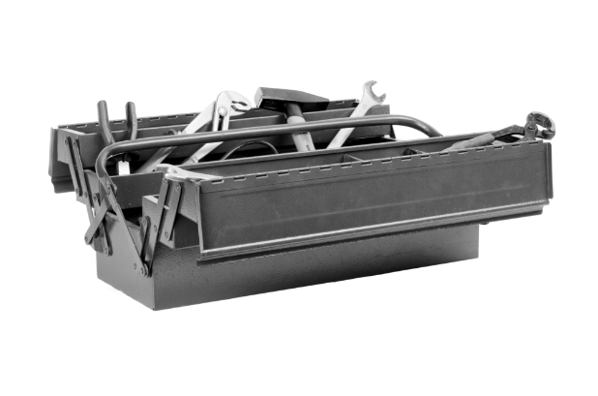
Kertaus: mitä me äsken teimme?
1
Haastoimme oletuksia tulevaisuudesta
2
Kuvittelimme toivottavia tulevaisuuksia
3
Ideoimme tekoja vaikuttaa tulevaisuuteen
Notes:
Lyhyt kertaus siitä, mitä tämän työpajan aikana olemme tehneet ja miksi
Tulevaisuuteen vaikuttamista voidaan tarkastella kolmen toistuvan vaiheen kautta:
Haastoimme oletuksia tulevaisuudesta (Mitä jos -kysymykset ja kuunnelmat)
Olemme usein nykyisten näkemysten vankeja, kun ajattelemme tulevaisuutta - siksi haastaminen.
Tässä kohtaa voitte myös reflektoida sitä, vaikuttiko ryhmänne käsittelemä tulevaisuusoletus ajatteluunne työpajan aikana?
Kuvittelimme toivottavia tulevaisuuksia (Aikajana ja visiot paremmasta tulevaisuudesta)
Toivottavia tulevaisuuksia on olemassa, maailmaa on muutettu ennenkin, ja se vaatii kuvittelua – siksi kuvittelu
Ideoimme tekoja vaikuttaa tulevaisuuteen (Teot visioon pääsemiseksi ja muutoksen konkretisoiminen sanomalehden etusivuksi)
Työpajan aikana läpikäydyn prosessin tarkoitus oli saada teidät kytkemään tulevaisuusajattelunne käytäntöön. Tunnistamaan, että tulevaisuuteen vaikuttaminen tapahtuu nyt, tässä hetkessä.

Slide 33
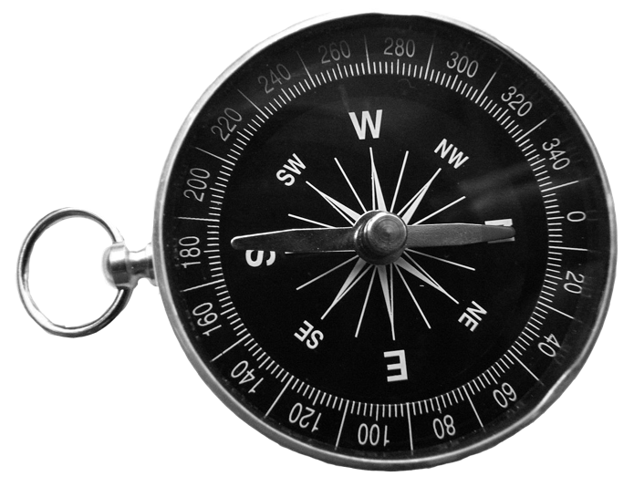
Nelikenttä
Maailma menee parempaan suuntaan
Minä en voi vaikuttaa
Minä voin
vaikuttaa
Maailma menee huonompaan suuntaan
Soveltaen: Fred Polak
Notes:
Nelikenttä
Työpajassa opittua voi hahmottaa myös tällaisen nelikentän kautta.
Sillä, miten suhtaudumme tulevaisuuteen ja miten koemme oman toimijuutemme, on merkittävä vaikutus siihen, päätämmekö lopulta aktiivisesti vaikuttaa tulevaisuuteen.
Mm. ihmisen sosioekonominen asema voi vaikuttaa siihen, miten tulevaisuuden ja oman toimijuutensa näkee (+ kulttuuri, uskonto, politiikka, persoona ja temperamentti jne.).
Nelikenttä perustuu hollantilaisen sosiologin ja futuristin Fred Polakin ajatuksiin.
Motivaatio olla muutoksentekijä voi lähteä joko siitä, että kokee maailman menevän huonompaan suuntaan (ongelmat) tai siitä, että näkee tulevaisuuden parempana (mahdollisuudet). Molemmat ovat ok, ja siksi olennainen kysymys on se, kokeeko itsellään olevan mahdollisuuksia vaikuttaa.
(Extratietoa: Aiemmin mainittu Elise Boulding käänsi Polakin kirjan hollanninkielisen alkuteoksen englanniksi. Polakin kirja antoi kipinän Bouldingille ryhtyä vetämään rauhanliikkeessä työpajoja, joissa kuviteltiin aseetonta tulevaisuutta.)

Slide 34
Tulevaisuuteen vaikuttaminen
Tulevaisuus-ajattelu
Tulevaisuuteen vaikuttaminen
Muutoksen-tekeminen
Notes:
Tulevaisuuteen vaikuttaminen
Tulevaisuuteen vaikuttaminen koostuu tulevaisuusajattelusta ja muutoksentekemisestä.
Tämän työpajan ideana on ollut vahvistaa teidän osallistujien valmiuksia vaikuttaa tulevaisuuteen
Jokainen voi löytää oman tapansa vaikuttaa. Kaikkien ei tarvitse olla aktivisteja sanan perinteisessä merkityksessä.

Slide 35
“Vision without action is daydream, action without vision is nightmare.”
Japanese proverb

Slide 36
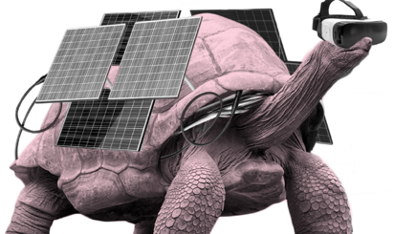
Minkä ajatuksen vien mukanani?
Notes:
Tänään saitte keskustella ja työskennellä yhdessä paljon. Se toivottavasti synnytti uusia ajatuksia ja oivalluksia.
Minkä ajatuksen viet tänään mukanasi? Se voi olla yksi sana, lause, puolikas ajatus, pyyntö itsellesi tai muille – mitä vain.
Käytä muutama minuutti ja kirjoita ajatuksesi chattiin / post -it lapulle ja vie se seinälle

Slide 37
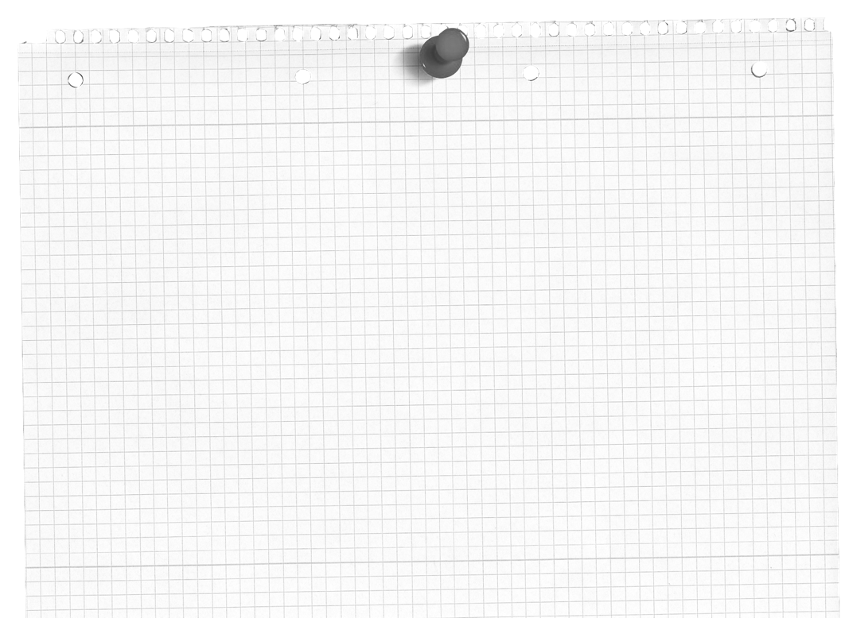
Mistä löydän lisää työkaluja rakentaa tulevaisuutta?
Tulevaisuuden tekijän työkalupakki
www.sitra.fi/tulevaisuuspakki

Slide 38
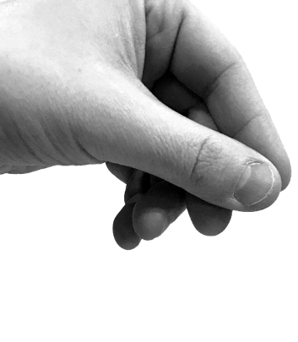
KIITOS!

